Slide 1
NFC identifikační systém

Slide 2
Obsah
Co je NFCporter?
Vlastnosti NFCporter
NFCporter v identifikačním systému
Autonomní funkce
Virtuální vstupenky
Na čem pracujeme?

Slide 3
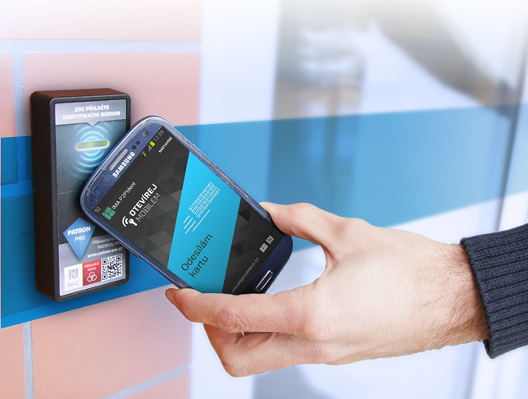
Co je NFCporter?
< 3 >
IMA s.r.o.
Na Valentince 1003/1, Praha 5
+420 251 081 097

Slide 4
Co je NFCporter?
Univerzální NFC/RFID čtečka
Mobilní aplikace

Slide 5
Výhody NFCporter
všechny „karty“ na jednom místě
automatická detekce správné „karty“
vždy připraven v kapse uživatele
snadné přidání/odebrání práv
ztráta telefonu je uživatelem zaregistrována výrazně dříve než ztráta jiných osobních předmětů

Slide 6
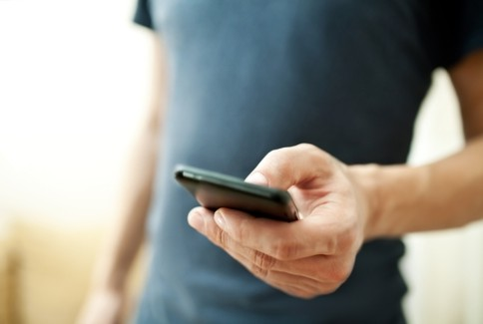
Uživatelská interakce
identifikace přiložením telefonu
jeden telefon – neomezeně identifikátorů
ovládání nezávislých systémů
automatický průběh komunikace
stačí odblokovat displej
aplikace komunikuje bez zásahu uživatele
< 6 >
IMA s.r.o.
Na Valentince 1003/1, Praha 5
+420 251 081 097

Slide 7
Bezpečnost
ověření proti čtečce
heslo, kód lokace
ověření proti ID systému
identifikační číslo uživatele
zabezpečení identifikačních dat
na úrovni aplikace

Slide 8
Komunikace
telefon – čtečka
dle NFC P2P
čtečka – identifikační systém
Wiegand/RS232
volitelný formát identifikačního čísla

Slide 9
NFCporter v ID systému
kompatibilita
s novými systémy
s již instalovanými systémy
ID systém je ten kdo ovládá výstupy (dveře apod.)

Slide 10
Autonomní NFCporter
Přístupový systém PATRON-PRO
plnohodnotný offline systém
správa přes mobilní aplikaci
programování pomocí NFC
akceptace běžných RFID karet
integrovaná funkce NFCporter
akceptace NFC telefonů

Slide 11
Virtuální vstupenky
Automatizovaný systém nákupu vstupenek
zakoupení a platba přes mobilní aplikaci
přidělení NFC identifikátoru do telefonu
ověření identifikátoru při použití a jeho zneplatnění pro další průchod
Ideální pro parkoviště, muzea, výstavy, zábavní parky aj.

Slide 12
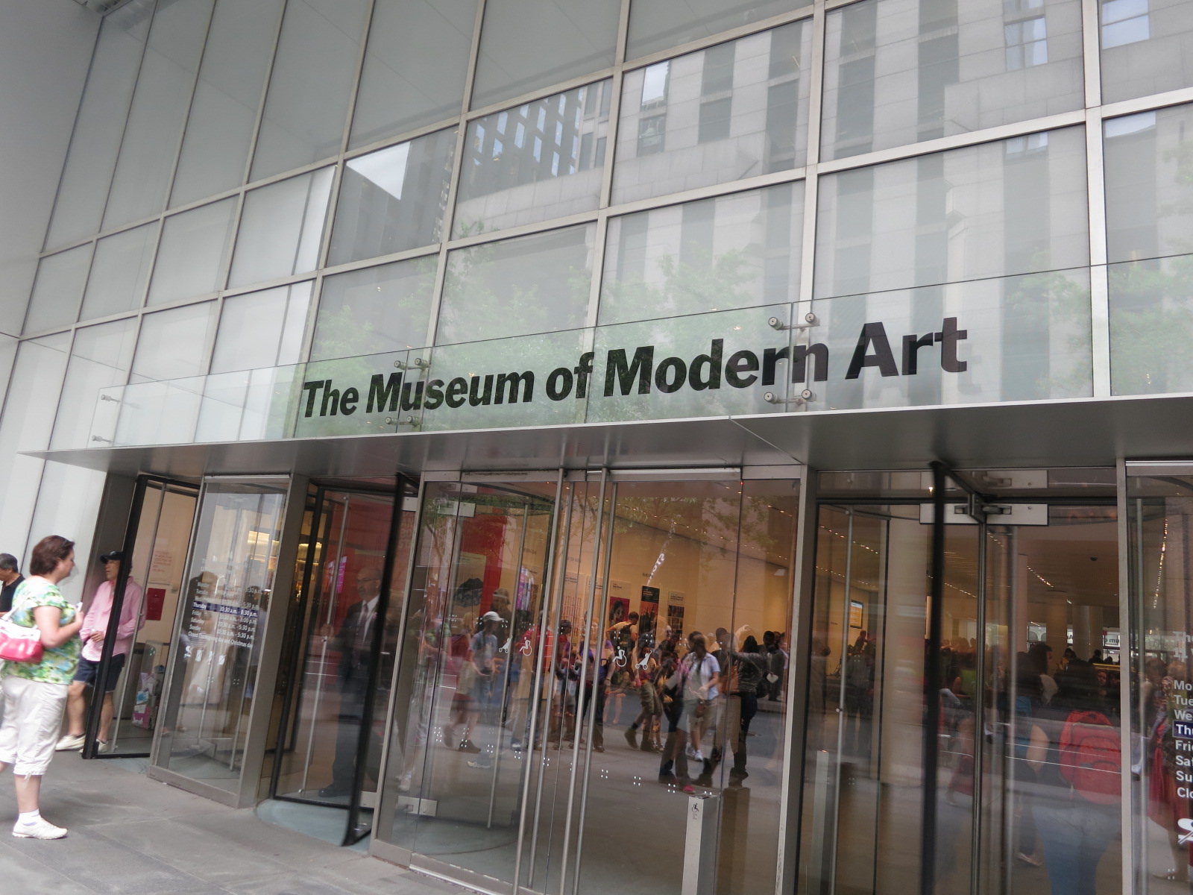
Virtuální vstupenky – Use Case
< 12 >
IMA s.r.o.
Na Valentince 1003/1, Praha 5
+420 251 081 097

Slide 13
Virtuální vstupenky – Use Case
Zakoupení vstupenky do muzea přes mobilní aplikaci
uživatel vybere typ vstupenky a zaplatí platební kartou / PayPal
NFCporter vygeneruje NFC identifikátor pro mobilní telefon
Vstup do muzea pomocí NFC
uživatel přiloží telefon na čtečku
identifikátor je přenesen z mobilu do ID systému, kde je ověřena jeho platnost a stav platby
v případě souhlasu je odblokován turniket a umožněn průchod

Slide 14
Na čem pracujeme?
Vzdálená správa identifikátorů
registrační formulář v „cloudu“
přenos vstupních práv do telefonu „vzduchem“
vzdálená distribuce vstupních práv
Úložiště s vysokým stupněm zabezpečení

Slide 15
Díky za pozornost
Více informací o našich NFC systémech naleznete také na:
www.OtevirejMobilem.cz
www.NFCsystemy.cz
www.PATRON-PRO.cz
www.IMA.cz
Ing. Karel Kalivoda, karel.kalivoda@ima.cz

